Slide 1


2019年11月25日 製作
2026年04月14日 五更
校內電子看板
（WOW Artist）
上傳說明與須知

Slide 2
申請、上傳流程
首次申請請確認
是否有軟體
是
否
是否有權限
至秘書室取得
上傳軟體、使用手冊
是
否
至 WOW Artist
編輯內容並上傳
向秘書室
申請上傳權限
email告知承辦人已完成上傳，並等待審核結果
需要修正
通過
Email通知上傳者進行修改
完成海報上傳

Slide 3
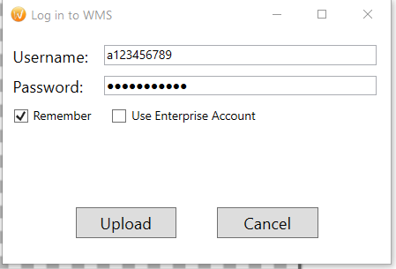

軟體下載 or 申請上傳權限
若需下載WowArtist 軟體及操作手冊，請來信或來電預約時間，
並攜帶隨身硬碟至行政大樓8樓秘書室找承辦人
請來信申請：
承辦人 #1003 何敍瑜 hsuyuho@mail.ntut.edu.tw
請按以下內容提供：
帳號
密碼（８個字元以上）
使用者名稱
使用者email
聯絡分機號碼
軟體下載
申請方式
提供資訊
此為軟體登入畫面
因便於看板內容管理，每單位或院所只開放1-2位帳號申請，敬請配合! 感謝

Slide 4
檔案上傳須知
上傳海報的檔名請設為
【單位名稱+分機_開始月日_結束月日】
刊登日數最多不超過15日，惟可視活動性質斟酌延長
畫面請依 16 : 9 直式、RGB色彩描述 之符合螢幕呈現規格製作，避免顏色或格式錯誤。
以靜態影像為主，或無聲動態畫面/影片，長度固定為15秒。
請務必在預定刊登日至少10日以前提出申請，方可預留時間因應任何修正或變更。
例如：秘書室1016_1106_1121
* 申請時請於email提出討論
* 事後才知道的得獎消息，請務必在得獎日起5日內提出申請，以彰顯即時宣傳效果。

Slide 5
審核標準
上傳內容應具 全校/全國/國際性質，並以全校教職員工為宣傳對象的活動及消息。
版面至少須具備解析度佳的圖片及敘述明確的文字，並做好排版規劃，以保持輪播內容的整齊與美觀。
同一則消息，請擇一上傳至學校首頁的榮譽獎項/校園生活，或電子看板輪播。

Slide 6

謝謝您
若有任何疑難需協助，請來信或電聯
承辦人 何敍瑜 分機 #1003

